Slide 1
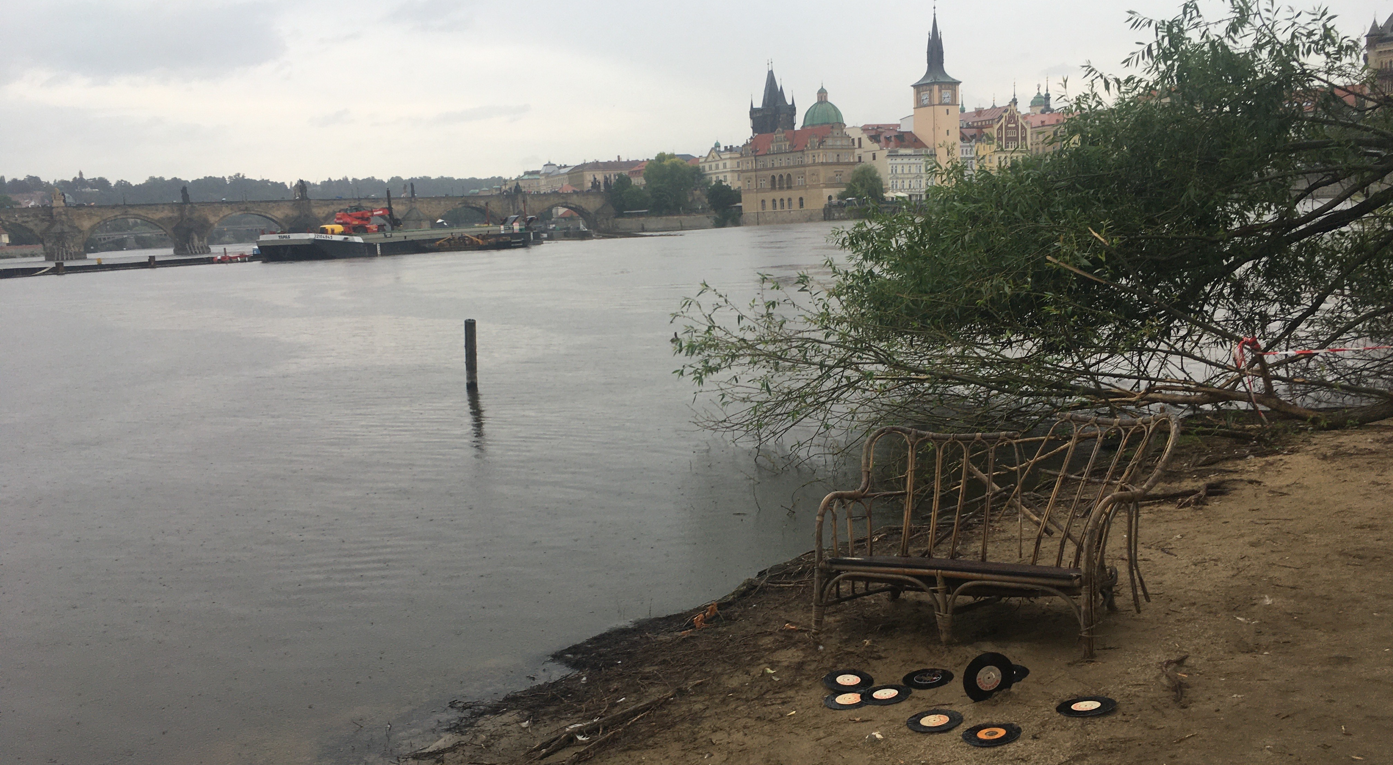
PHONO DJS
PŘÍSTAVNÍ PÁTEČEK
ZÁŘÍ 2021

